Slide 1
9장 부프로그램 (1)
2020. 6. 15
순천향대학교 컴퓨터공학과

Slide 2
목차
부프로그램 개념
매개변수
부프로그램 설계시 고려사항
매개변수 전달 방법
부프로그램 매개변수
중복 부프로그램
포괄형 부프로그램

Slide 3
부프로그램 개념
추상화 도구
두 가지의
기본적인
추상화 도구
프로세스 추상화
문장들의 집합을
부프로그램으로
추상화시키는 수단
데이터 추상화
사용자가 새로운 데이터
타입을 정의하는 것을
허용하는 수단

Slide 4
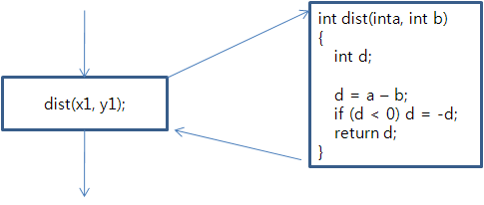
부프로그램 특성
각 부프로그램은 단일의 진입점을 갖는다.
호출 프로그램 단위는 피호출 부프로그램의 실행 중에 중단된다.
부프로그램의 실행이 끝났을 때 제어는 항상 호출 프로그램에게 돌아간다.

Slide 5
부프로그램 기본 정의
부프로그램 정의(subprogram definition)
  부프로그램의 인터페이스와 동작 서술
부프로그램 호출(subprogram call)
  부프로그램이 실행되게 하는 명시적 요청
부프로그램 헤더(subprogram header)
  부프로그램 정의의 첫부분
  부프로그램 이름, 유형, 형식 매개변수를 포함

Slide 6
부프로그램 기본 정의 (2)
매개변수 프로파일(parameter profile)
  매개변수의 이름, 순서, 타입을 포함
  부프로그램 서명(signature)이라고 함
부프로그램 프로토콜(subprogram protocol)
  매개변수 프로파일과 반환 값 타입(존재할 경우)을 포함
부프로그램 선언(subprogram declaration)
  부프로그램의 프로토콜만 제공(몸체는 제공하지 않음)
  정적 타입 검사에 필요
  C에서는 프로토타입(prototype)이라 하며, 보통 헤더 파일에 포함

Slide 7
부프로그램 기본 정의 (3)
형식 매개변수(formal parameter)
  부프로그램 헤더 상에 명세되고 부프로그램에서 사용되는 변수
실 매개변수(actual parameter)
  부프로그램 호출문에 나열된 값이나 주소

Slide 8
예제
다음에서 부프로그램 기본 정의를 식별하라.
부프로그램정의
부프로그램 호출
부프로그램머리부
매개변수프로파일
프로토콜
형식매개변수
실매개변수
부프로그램선언
int main()
{
int dis(int, int);
...
dist1 = dist(x1, y1);
....
}
int dist(int a, int b)
{
int d;
d = a - b;
if (d <0) d = -d;
return d;
}

Slide 9
매개변수
부프로그램이 처리하는 데이터
  매개변수
  지역 변수
  비 지역변수 => 부작용 초래, 신뢰성 감소
부프로그램 호출시, 형식 매개변수는 실 매개변수에 바인딩되는데 이를 매개변수 대응(parameter correspondence)이라 한다.
매개변수 대응의 2가지 방법
  위치 기반
  키워드 기반

Slide 10
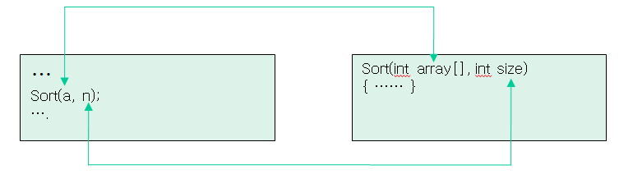
위치 매개변수
위치 매개변수(positional parameter)는 매개변수 대응이 단순한 위치에 기반하여 이루어짐
  매개변수가 나열된 위치 순서에 기반하여 대응
  첫번째 형식 매개변수는 첫번째 실 매개변수에 대응되고,
  두번째 형식 매개변수는 두번째 실 매개변수에 대응된다.
  안전하고 효과적인 방법

Slide 11
키워드 매개변수
키워드 매개변수(keyword parameter)는 실 매개변수에 바인딩되는 형식 매개변수의 이름이 실 매개변수와 함께 지정
  실 매개변수의 순서는 임의적이나 형식 매개변수 이름 숙지 필요
In Ada,
Sumer(My_Length: Integer, My_Array: IntArray, My_Sum: Integer) {…}
…
Sumer(Length => My_Length,
List => My_Array,
Sum => My_Sum);

Slide 12
키워드 매개변수(2)
In Python,
  위치, 키워드 매개변수 혼합 가능
  키워드 매개변수가 나타난 이후에는 모두 키워드 매개변수여야 함
  Sumer(length, sum = My_Sum, list = My_Array)

Slide 13
디폴트 매개변수
디폴트 값(default value)을 갖는 형식 매개변수
  예제 언어: C++, Python, PHP, Ada
In Python: 생략된 매개변수 다음에는 키워드 매개변수가 온다
  def compute_pay(income, exemptions = 1, tax_rate)
  …
  pay = comute_pay(2000.0, tax_rate = 0.15)
디폴트 매개변수
키워드 매개변수

Slide 14
디폴트 매개변수 (2)
C++에서 디폴트 매개변수는 매개변수 리스트의 마지막에 위치
  디폴트 매개변수가 나오면 이후 나머지 매개변수는 모두 디폴트 매개변수임
  키워드 매개변수를 지원하지 않음
  float compute_pay(float income, float tax_rate,
  int exemptions = 1)
  …
  pay = comute_pay(2000.0, 0.15)
디폴트 매개변수

Slide 15
가변개수 매개변수
가변 개수의 매개변수를 허용한다.
In C#
  params 수정자로 선언된 매개변수는 가변개수 매개변수임
가변개수 매개변수
public void DisplayList)\(params int[] list) {
foreach (int next in list) {
console.WriteLine(“Next value{0}”, next);
}
}
…
int[] myList = new int[6] {2, 4, 6, 8, 10, 12};
DisplayList(myList);
DisplayList(2, 4, 3*x-1, 17);

Slide 16
가변개수 매개변수(2)
In Python
  매개변수 앞에 ‘*’가 오면 그 매개변수는 가변 개수 매개변수임
  대응된 실매개변수는 값들의 리스트임
가변개수 매개변수
def myFun(arg1, *argv);
print(“First argument:”, arg1);
for arg in argv:
print(“Next arguments:”, arg)
…
myFun(‘Hello’, Welcome’, ‘to’, ‘SCH’)

Slide 17
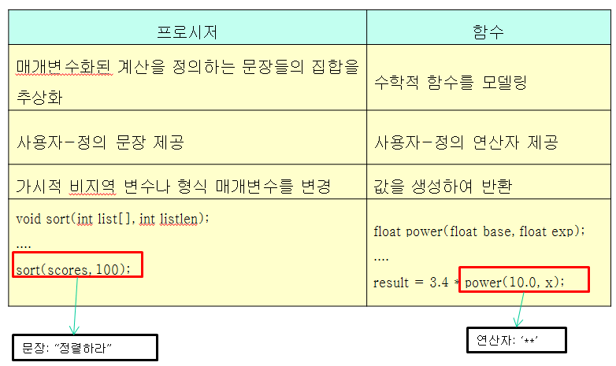
부프로그램 유형
새로운 문장 정의
사용자-정의 연산자 정의

Slide 18
부프로그램 설계시 고려사항
지역변수는 정적 또는 동적으로 할당되는가?
부프로그램이 중첩되어 정의 가능한가?
어떤 매개변수 전달방법이 제공되는가?
매개변수 타입 검사가 이루어지는가?
부프로그램이 매개변수로 전달되고 부프로그램이 중첩된다면, 전달된 부프로그램의 참조환경은 무엇인가?
부프로그램은 중복될 수 있는가?
부프로그램이 포괄형이 될 수 있는가?
언어가 중첩 부프로그램을 허용한다면, 클로저는 지원되는가?

Slide 19
지역 참조 환경
부프로그램에서 정의된 지역 변수는 지역 참조 환경을 정의
지역변수는 정적이거나 스택-동적 (5장 참조)
대부분 언어에서 지역변수는 스택-동적

Slide 20
매개변수 전달의 의미적 모델
입력 모드(in mode)
출력 모드(out mode)
입출력 모드 (inout mode)

Slide 21
매개변수 전달의 의미적 모델 (2)
  fun(list1, list2) // list1, list2의 배열을 더하여
  // 그 결과를 list2로 반환
모델 | 설명
입력 모드 | 형식 매개변수는 실 매개변수로부터 데이터 전달받음
출력 모드 | 형식 매개변수는 실 매개변수에 데이터를 전달함
입출력 모드 | 형식 매개변수는 실 매개변수로부터 데이터를 전달받고, 데이터를 실 매개변수에 전달함
입력 모드
입출력 모드

Slide 22
매개변수 전달의 개념적 모델
실제의 값을 전달
값의 접근 경로를 전달

Slide 23
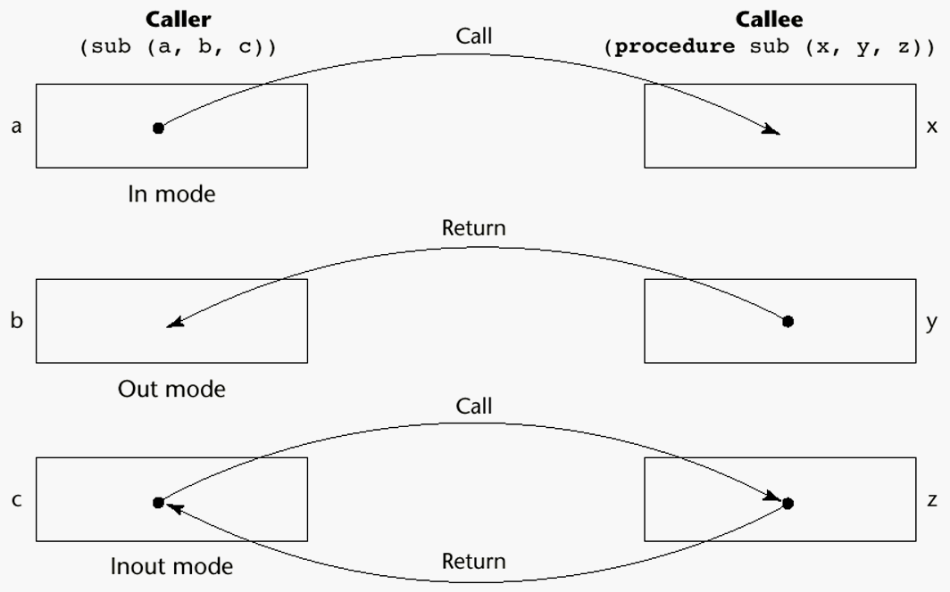
매개변수 전달 모델 (값-전달시)

Slide 24
매개변수 전달의 구현 모델
값-전달(pass-by-value)
결과-전달(pass-by-result)
값-결과-전달(pass-by-value-result)
참조-전달(pass-by-reference)
이름-전달(pass-by-name)

Slide 25
값-전달
값-전달(pass-by-value)은 매개변수가 값으로 전달되는 입력 모드의 구현
  형식 매개변수는 대응 실 매개변수의 값으로 초기화
  형식 매개변수는 지역변수로 사용
  데이터 이동은 일반적으로 값 복사로 구현
  데이터 이동을 접근 패스 전달로 구현할 경우에 쓰기-보호 셀(읽기만 가능한 셀) 필요
int fun(int a, const int &b) // in C++
{ … }

Slide 26
값-전달 (2)
장점:
  스칼라 변수의 경우 빠른 연결 비용과 접근 시간
  부프로그램의 외부 데이터 접근 제한
단점
  값 복사가 사용될 경우에, 기억공간 추가 할당, 값 복사에 따른 비용 부담(배열과 같은 집합체의 경우)
  접근 패스 전달 경우, 매개변수에 대한 쓰기-보호가 요구되고, 간접 주소지정에 따른 접근 비용

Slide 27
결과-전달
결과-전달(pass-by-result)은 출력 모드의 구현
  부프로그램 매개변수에 값이 전달하지 않으며,
  형식 매개변수는 지역 변수로 사용되고,
  형식 매개변수의 값이 대응 실 매개변수로 전달 (호출 종료시)
  데이터 이동은 보통 값 복사로 구현
// in C#
// a, b의 값은 배정될 필요없음
f.Fixer(out a, out b);
void Fixer(out int x, out int y)
// x, y의 값은 반드시 배정되어야 함
{
…
x = 17;
y = 35;
}

Slide 28
결과-전달 (2)
고려사항
  실매개변수에 값의 복사 순서는?
  실 매개변수의 주소가 언제 평가되는가
  Ex. In C#
sub가 DoIt()에서 변경되면?
void Fixer(out int x, out int y)
{
…
x = 17;
y = 35;
}
f.Fixer(out a, out a);
void DoIt(out int x, int index) {
x = 17;
index = 42;
}
…
sub = 21;
f.DoIt(list[sub], sub)

Slide 29
값-결과-전달
값-결과-전달(pass-by-value-result)은 값이 복사되는 입출력 모드의 구현
  값-전달과 결과-전달의 혼합
  복사-전달(pass-by-copy)이라고 함
결과-전달, 값-전달의 단점을 공유
int main()
{
…
x = 10; y = 20;
sub(x, y);
…
}
void sub(int a, int b)
{
…
a = 20; b = 30;
}

Slide 30
참조-전달
참조-전달(pass-by-reference)은 입출력 모드의 구현
  접근 패스(주로 주소)를 전달
  공유-전달(pass-by-sharing)이라고 함
  Ex. C#
int main()
{
…
x = 10; y = 20;
sub(ref x, ref y);
…
}
void sub(ref int a, ref int b)
{
…
a = 20; b = 30;
}

Slide 31
참조-전달 (2)
장점
  전달 과정이 효율적
단점
  형식 매개변수의 느린 접근
  원하지 않은 부작용 가능성 (한 방향 전달 요구시)
  원하지 않은 별칭 생성

Slide 32
참조-전달 (3)
별칭 생성 예: 실 매개변수간의 충돌
… fun(total, total)
void fun(int &first, int &second)
{ … }
… fun(list[i], list[j]) // if i=j?
… fun(list[i], list)

Slide 33
참조-전달 (4)
별칭 생성: 형식 매개변수와 가시적 비지역변수간의 충돌
int *global;
void main() {
…
sub(global);
…
}
void sub(int *param)
{ … }

Slide 34
이름-전달 (입출력 모드)
실 매개변수는 부프로그램에 나타나는 모든 대응 형식 매개변수를 문자 그대로 대치(textual substitution)
  형식 매개변수에 대한 실 매개변수의 값이나 주소에 대한 바인딩은 그 형식 매개변수가 참조될 때까지 지연
  구현을 위해서, 매개변수와 함께 호출자의 참조 환경과 매개변수를 평가하는 부프로그램을 전달(부프로그램/참조환경을 클로저라 함)
평가
  지연 바인딩의 유연성 제공
  구현하기 어렵고 비효율적
  판독성/신뢰성 저하
  포괄적 프로그램의 매개변수 구현시 사용(C++, Java, C#)

Slide 35
예제: 이름-전달
…
a = 2;
sub(a, a+1, 10);
void sub(int x, int y, int z)
{
int p;
p = y; // p의 값은?
x = z;
p = y; // p의 값은?
}

Slide 36
매개변수 전달방법 구현
대부분의 언어에서, 매개변수 전달은 실행-시간 스택을 통해서 이루어짐
참조-전달이 가장 용이함: 단지 주소만 스택에 저장

Slide 37
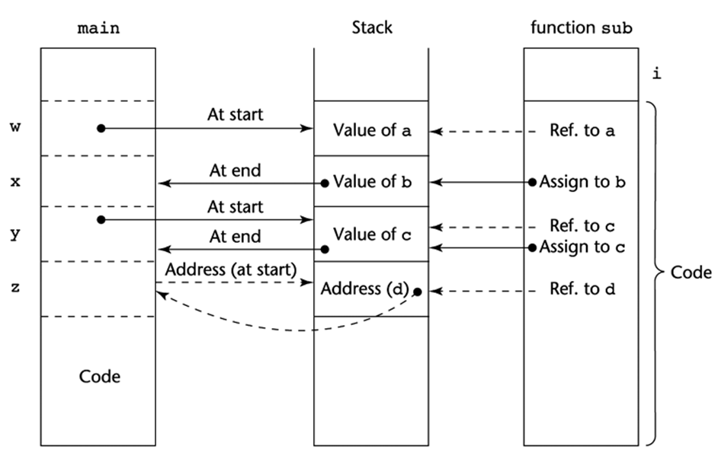
매개변수 전달방법 구현 (2)
값, 결과, 값-결과, 참조
sub(w, x, y, z)
sub(int a, int b, int c, int d)

Slide 38
주요 언어의 매개변수 전달 방법
언어 | 매개변수 전달 방법
C | 값-전달 참조-전달은?
C++ | 값-전달 참조 타입을 통한 참조-전달 제공
Java | 값-전달 객체 매개변수 전달은?
C# | 디폴트는 값-전달 참조-전달: 실, 형식 매개변수 앞에 ref 명세 결과-전달: 실, 형식 매개변수 앞에 out 명세

Slide 39
주요 언어의 매개변수 전달 방법
언어 | 매개변수 전달 방법
Ada | 3가지 의미적 모델 지원: in(디폴트 모드), out, in out in 매개변수는 참조될 수 있으나 배정될 수 없고, Out 매개변수는 배정될 수 있으나 참조될 수 없고, in out 매개변수는 배정, 참조 모두 가능함
Fortran95 | 형식 매개변수에 입력, 출력, 입출력 모드 명세 가능
Python | 배정-전달(pass-by-assignment): 모든 데이터는 객체이고, 실 매개변수 객체가 형식 매개변수에 배정됨

Slide 40
예제
// in C++
void fun(const int &p1, int p2, int &p3) {…}
// in Ada
procedure Adder(A: in out Integer; B: in Integer; C: out Float)
// in Fortran 95+
Subroutine Adder (A, B, C)
Integer, Intent(Inout) :: A
Integer, Intent(In) :: B
Integer, Intent(Out) :: C
// in C#
void sumer (ref int oldSum, int newOne, out res)
…
sumer(ref sum, newValue, out res); // sum은 반드시 초기화 필요

Slide 41
매개변수의 타입 검사
실 매개변수의 타입과 대응 형식 매개변수의 타입과의 일치(consistency) 여부 검사
신뢰성을 위해서 매우 중요

Slide 42
매개변수의 타입 검사
실 매개변수 float 값을 double 형식 매개변수에 전달하는 함수 호출을 생각해보자.
  값-호출로 전달될 때?
  참조-호출로 전달될 때?
  C#은 ref의 실 매개변수는 대응 형식 매개변수의 타입과 정확히 일치해야 할 것을 요구
float f = 10.5;
…
fun(&f); // what’s the problem in C, C++?
void fun(double *d) {
*d = *d + 10;
}

Slide 43
주요 언어의 매개변수의 타입 검사
Fortran 77, 원본 C: 타입 검사하지 않음
Pascal, Fortran 90, Java, Ada: 항상 요구됨
C89: 사용자 선택(프로토타입 형식으로 함수 정의시 검사)
// 비 프로토타입 형식 정의
double sin(x)
double x;
{ … }
// 프로토타입 형식 정의
double sin(double x)
{ … }

Slide 44
주요 언어의 매개변수의 타입 검사 (2)
C99, C++
  항상 프로토타입 형식 요구됨
  매개변수 리스트의 마지막 부분이 생략 기호이면 타입검사를 피할 수 있다.
int printf(const char* format_string, ...);
printf("The sum is %d\n", 3.4);
printf(“The string is %s\n”, 10);
printf(Two integers are %d, %d\n”, 10);

Slide 45
주요 언어의 매개변수의 타입 검사 (3)
Perl, JavaScript, PHP: 요구하지 않음
Python:

Slide 46
매개변수로서의 다차원 배열
컴파일러는 배열 원소 참조에 대한 기억장소 사상 함수 구성
다차원 배열이 부프로그램에 전달되고, 그 부프로그램이 개별 컴파일가능하면,
  컴파일러는 부 프로그램 텍스트만으로 기억장소 사상함수 구성하는데 필요한 배열 크기 정보 필요
  배열의 첫번째 첨자를 제외한 모든 배열 크기 정보 포함 요구
  이 경우에 유연한 부프로그램 작성 어려움
주소(a[i,j]) = 주소(a[0,0])
+ ((i번째 행보다 앞선 행의 개수)*(열의 크기)
+ (j번째 열의 왼쪽에 위치한 원소 개수) *원소_크기

Slide 47
매개변수로서의 다차원 배열
배열 매개변수에서 열의 크기만 다를 경우에 별도의 함수를 작성해야 하는가?
void fun(int matrix[][10])
{ …}
void fun(int matrix[][20])
{ …}

Slide 48
매개변수로서의 다차원 배열 (2)
In C/C++
  해결책은 행렬을 포인터로, 행렬 크기를 매개변수로 전달
  사용자가 행렬 크기 매개변수를 이용하여 기억장소 사상 함수 표현
#define mat_ptr(r,c) (*mat_ptr + ((r)* (num_cols) + (c))
void fun(int *mat_ptr, int num_rows, int num_cols)
{
// mat_ptr[i][j]의 표현
// *(mat_ptr + (i * num_cols) + col)
mat_ptr(i, j) = x;
…

Slide 49
매개변수로서의 다차원 배열 (3)
Java/C#
  배열은 객체
  배열은 모두 1차원이고, 그러나 원소는 배열 가능
  각 배열은 객체 생성시에 그 길이로 설정 length(C#에서는 Length) 포함
float sumer(float mat[][]) {
float sum = 0.0f;
for (int row = 0; row < mat.length; row++) {
for (int col = 0; col < mat[row].length; col++) {
sum += mat[row][col];
} …

Slide 50
매개변수 전달 고려사항
2가지 중요한 고려사항
  효율성
  데이터 이동에서 단방향과 양방향의 선택
위에서 선택 기준은 충돌
  좋은 프로그래밍은 변수의 제한된 접근 제안 (가능하면 단 방향을 선택)
  그러나 크기가 큰 집합체 데이터는 참조-호출이 효율적

